Slide 1
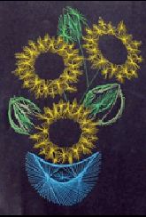
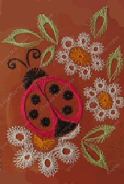
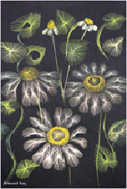
Рисунки нитью
Работа кружка «Изонить» в начальных классах.
Руководитель: Прощалыкина Вера Алексеевна

Slide 2
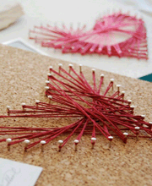
ИЗОНИТЬ (ниткография, ниточный дизайн, вышивка хордовым стежком) - это оригинальный вид декоративно-прикладного искусства, уходящий корнями к народным мастерам Англии. Согласно одной версии, технику изонити придумали английские ткачи около 400 лет назад. Они вбивали в деревянную поверхность гвоздики и натягивали меж ними нити в различной последовательности, создавая причудливые графические узоры. В результате получались ажурные кружевные изделия, которые использовались для украшения жилища. Затем возникла мысль качественно изменить эту технику, оставив тот же принцип натяжения нити, но используя картон, вместо доски.
Искусство нитяной графики находит применение для украшения изделий и предметов быта, для оформления интерьера, для выполнения подарков и поздравительных открыток. В этой технике можно выполнять закладки для книг, декоративные панно и даже оформить элементы одежды.

Slide 3
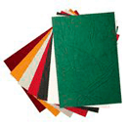
МАТЕРИАЛЫ И ИНСТРУМЕНТЫ
Для работы в тезнике изонити потребуются следующие материалы и инструменты:
основа. В качестве основы для вышивки чаще всего используется
цветной или белый картон. Можно использовать искусственную замшу,
кожу, наждачную, бархатную бумагу.
нитки. Нитки могут быть самыми разнообразными: катушечные,
мулине, ирис. Лучше всего использовать катушечные нитки (№ 40-50)
ярких насыщенных цветов.
клей. Для работы можно использовать любой клей: ПВА,
канцелярский, "Момент". Для закрепления нити на изнанке удобнее
всего использовать клей-карандаш или небольшой кусочек скотча.

Slide 4
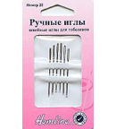
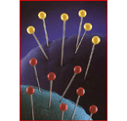
СКРЕПКИ. Для прикрепления трафарета к основе.
ШВЕЙНЫЕ ИГЛЫ. Понадобятся швейные иглы равномерной толщины
с большим ушком.
БУЛАВКИ. Для проделывания отверстий в основе понадобятся булавки
с шариками на конце или небольшое шило.
Кроме того для работы понадобятся ножницы, мягкая губчатая резина
или кусок пенопласта, которые подкладывают под картон при прокалывании
отверстий, а также чертёжные инструменты (циркуль, карандаши простые
и цветные, линейка, треугольник, лекала).

Slide 5
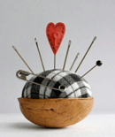
ПРАВИЛА ТЕХНИКИ БЕЗОПАСНОСТИ ПРИ РАБОТЕ С ИГОЛКАМИ И БУЛАВКАМИ.
Храните иголки и булавки в игольнице.
Не берите иголки и булавки в рот.
Не пользуйтесь при работе ржавыми иглами и булавками.
Во время работы не вкалывайте иголки и булавки в одежду.
Не перекусывайте нитку зубами — можно испортить эмаль и поранить губы.
До и после работы проверь количество игл.
Игла всегда должна быть с ниткой для того, чтобы ее легче было найти, если она потеряется.
Сломанную иглу надо завернуть в плотную
бумагу и выбросить.

Slide 6
ПРАВИЛА ТЕХНИКИ БЕЗОПАСНОСТИ ПРИ РАБОТЕ С НОЖНИЦАМИ.
Во время работы быть внимательным, не отвлекаться и не отвлекать других.
Храните ножницы в определенном месте, кладите их сомкнутыми острыми концами от себя.
Передавайте ножницы нужно кольцами вперед с сомкнутыми лезвиями.
Нельзя резать на ходу.
При работе с ножницами необходимо следить за движением и положением лезвий во время работы.

Slide 7
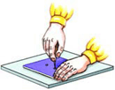
ПРАВИЛА ТЕХНИКИ БЕЗОПАСНОСТИ ПРИ РАБОТЕ С ШИЛОМ, ЦИРКУЛЕМ.
Игла шила должна хорошо держаться в ручке.
Во время работы быть внимательным, не отвлекаться и не отвлекать других.
Передавать колющие и режущие предметы ручкой от себя, располагать их на столе острым концом от себя.
При работе с циркулем не оставлять циркуль в раскрытом виде, не держать циркуль вверх концами.
При работе шило направлять острием от себя.

Slide 8
ПОСЛЕДОВАТЕЛЬНОСТЬ РАБОТЫ
Подготовьте эскиз задуманного рисунка (композиции), продумайте каждый элемент орнамента или мотива, его внутреннее заполнение, композиционное решение, сделайте наброски, зарисовки в карандаше и цвете.
2. Сделайте чертёж в натуральную величину.
3. Подберите основу, прикрепите чертёж к основе.
4. Подложив пластину пенопласта, булавкой или шилом проделайте отверстия по намеченным точкам.
5. Заполните все элементы композиции. Закрепляйте нитки на изнаночной стороне с помощью клея-карандаша или скотча.
6. Оформите законченную работу.
Для освоения техники изонить достаточно знать несколько основных приёмов, главными из которых являются заполнение (прошивание) углов (прямых, тупых, острых) и заполнение окружности (овала, спирали). На этих элементах строятся более сложные узоры и композиции.

Slide 9
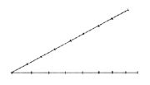
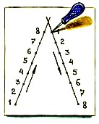
ТЕХНИКА ЗАПОЛНЕНИЯ УГЛА
1.Начертите на изнаночной стороне картона любой угол.
2.Разделите его стороны на равное количество отрезков.Расстояние между точками зависит от толщины нити и от задуманной композиции.
Независимо от того, будут ли стороны одинаковы
или различны по длине, количество точек деления
одной стороны должно быть равно количеству точек
деления другой стороны.
3.Поделайте отверстия в намеченных точках.
4.На изнаночной стороне пронумеруйте каждую точку
(нумерация, как правило, необходима на первых этапах
освоения данной техники).
Нумерация точек на одной стороне угла идёт от края к вершине угла, на другой стороне – от вершины угла к краю.

Slide 10
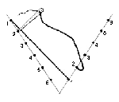
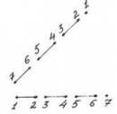
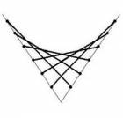
5.Вденьте нитку в иголку, завяжите узелок и начинайте
вышивать с точки 1, находящейся с краю. По лицевой
стороне протяните нитку от точки 1 до первой точки,
находящейся у вершины на другой стороне угла.
6.По изнаночной стороне сделайте короткий стежок между точками 1 и 2 на одной стороне угла. По лицевой стороне соедините большим стежком точки 2 и 2 на разных сторонах угла. Сделайте на изнаночной стороне короткий стежок между точками 2 и 3 одной стороны и так далее.
На изнаночной стороне располагаются короткие стежки между соседними точками вдоль сторон угла (рисунок а), а на лицевой стороне – длинные стежки, соединяющие точки с одинаковыми номерами (рисунок б).
а) б)

Slide 11
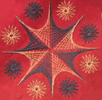
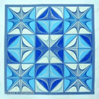
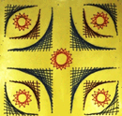
ПРИМЕРЫ РАБОТ.

Slide 12
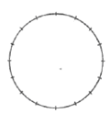
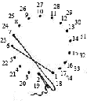
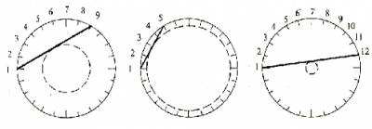
ТЕХНИКА ЗАПОЛНЕНИЯ ОКРУЖНОСТИ
1. Начертите на изнаночной стороне картона окружность с помощью
циркуля или трафарета.
2. Разделите её на равные части, например, на 16 частей.
3. Проколите отверстия в намеченных точках.
4. На изнанке стрелкой произвольно укажите направление вышивки, пронумеруйте отверстия.
5. Вденьте нитку в иголку, завяжите узелок, начинайте вышивать
с точки 1. Нитки прокладываются по хордам.
От длины хорды зависит размер внутренней незаполненной окружности: чем длиннее хорда, тем более заполненной получается окружность. Изменяя количество точек деления окружности и длину хорды, можно получить различные варианты заполнения окружности.

Slide 13
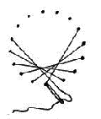
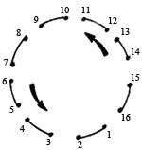
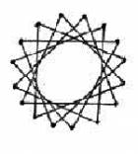
6. Окружность заполните по следующей схеме: по лицевой
стороне сделайте стежок между точками 1-5, по изнаночной
стороне - короткий стежок между точками 5 и 6, затем
большой стежок между точками 2 и 6 по лицевой стороне,
далее по изнанке – стежок между точками 6 и 7.
При заполнении окружности нужно двигаться в одну
сторону по или против часовой стрелки.
При правильном заполнении окружности по лицевой стороне получается рисунок в виде звезды, а по изнаночной стороне стежки идут по кругу в одну сторону. Они могут совпадать или не совпадать друг с другом.

Slide 14
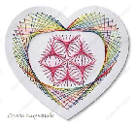
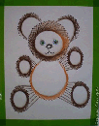
ПРИМЕРЫ РАБОТ

Slide 15
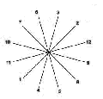
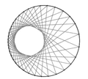
ОСОБЫЕ СПОСОБЫ ЗАПОЛНЕНИЯ
Для составления композиций недостаточно только углов и окружностей, поэтому нужно научиться прошивать другие фигуры.
1. Прошивание стежком равным диаметру окружности. Всю
внутреннюю часть окружности можно заполнить нитками,
соединяя между собой диаметрально противоположные точки.
В этом случае количество проколов на окружности всегда
должно быть четным. Если длинный стежок проходит через середину круга, то количество отверстий слева должно равняться количеству отверстий справа.
Так же можно заполнить окружность, соединив каждую точку деления с центром окружности.
2. Неравномерное заполнение. Иногда необходимо заполнить
одну половину окружности плотно, а другую – редко. Этого
эффекта можно добиться за счёт неодинаковых расстояний
между точками деления с одной и другой стороны окружности.
3. В некоторых случаях можно использовать фигуры,
образующиеся при неполном прошивании окружностей и
овалов (например, лепестки цветов).

Slide 16
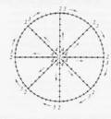
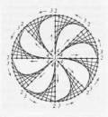
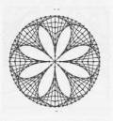
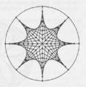
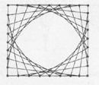
4. Овалы, спирали, завитки и дуги заполняются теми же
способами, что и окружность.
5. Прошивание треугольниками – ещё один способ
заполнения дуги.
6. Для прошивания окружности можно применять приёмы прошивания угла. Поделите окружности на секторы, каждый сектор прошейте как угол с вершиной в центре окружности.
7. Многоугольники (треугольники, квадраты, ромбы и т. д.) можно прошивать как по правилам заполнения угла, прошивая каждый угол отдельно, так и по правилам заполнения окружности.
Любую сложную фигуру можно заполнить по частям. Для этого
принципы заполнения простых фигур.

Slide 17
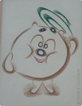
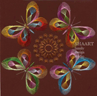
ПРИМЕРЫ РАБОТ

Slide 18
РАЗНОВИДНОСТИ ИЗОНИТИ
КОНТУРНОЕ ВЫШИВАНИЕ РИСУНКА.
Наименее трудоёмкий вид изонити, подходит для начинающих. Рисунок вышивается по контуру. Для вышивки можно брать рисунки из детских книг и расскрасок, в рисунках не должно быть мелких деталей. Основным элементом вышивки являются различные дуги.

Slide 19
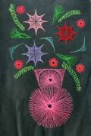
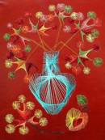
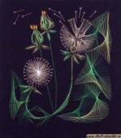
ЗАПОЛНЕНИЕ РИСУНКА ПОЛНОСТЬЮ.
При выполнение этого вида изонити элементы рисунка заполняются нитями полностью или почти полностью. Используются все способы и приёмы заполнения элементов вышивки (техника заполнения угла, окружности, многоугольника и пр.). Работы получаются выразительнее и интереснее.
Узор рисунка лучше смотрится не тогда, когда абсолютно всё пространство заполнено нитками, а когда между натянутыми нитками просматривается фон.

Slide 20
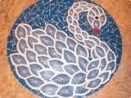
АППЛИКАЦИЯ ИЗ ЭЛЕМЕНТОВ, ВЫПОЛНЕННЫХ В ТЕХНИКЕ "ИЗОНИТЬ".
При выполнении этого вида вышивки все элементы работы или их часть вышиваются изонитью отдельно, а затем собираются вместе. Данный вид работы наиболее трудоемкий. Эти работы можно выполнять коллективно.

Slide 21
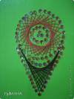
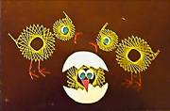
КОМБИНИРОВАННАЯ РАБОТА.
Работу, выполненную в технике "изонить", можно дополнить аппликацией, рисунком, украсить бисером или стразами.

Slide 22
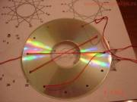
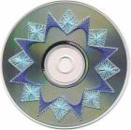
ИЗОНИТЬ НА CD- И DVD-ДИСКАХ.
В качестве основы для работы в технике изонить можно использовать DVD- и CD-диски. Отверстия в диске можно просверлить дрелью с тонким сверлом или проколоть нагретой игой или шилом.

Slide 23
ФОТОАЛЬБОМ РАБОТЫ МОИХ УЧЕНИКОВ

Slide 24
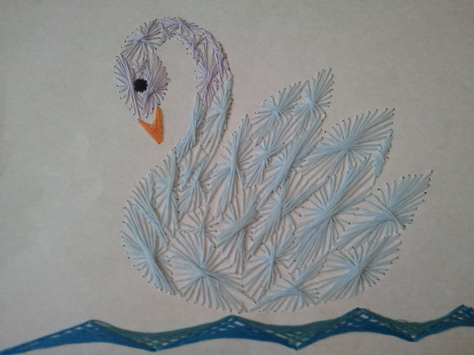

Slide 25
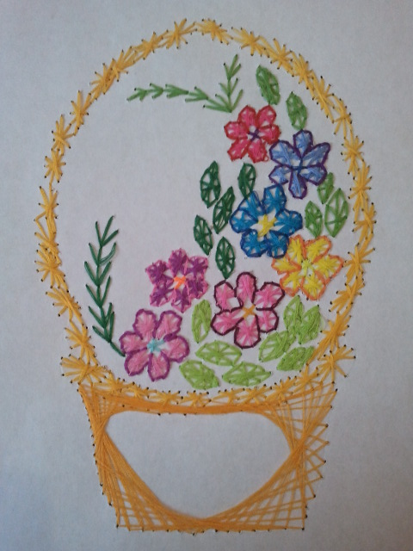

Slide 26
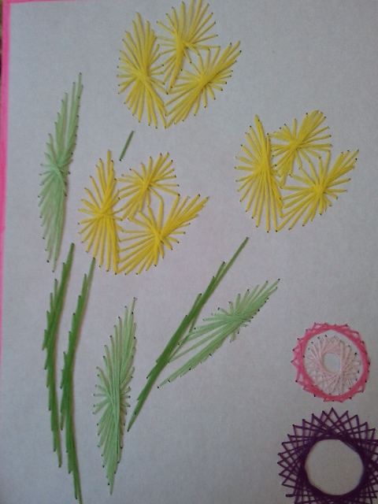

Slide 27
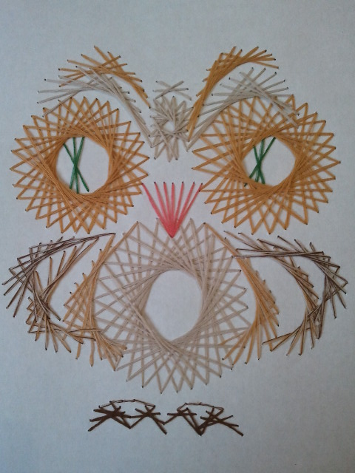

Slide 28
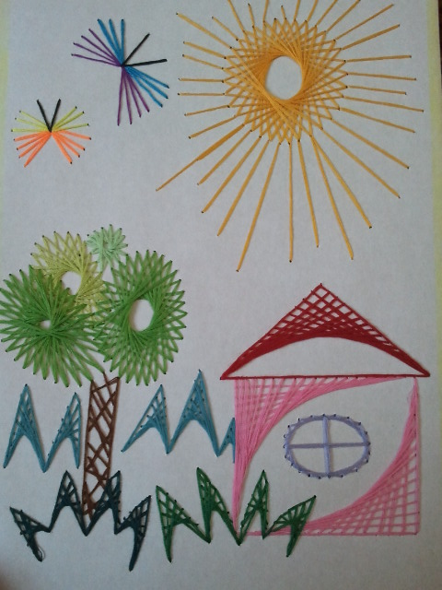

Slide 29
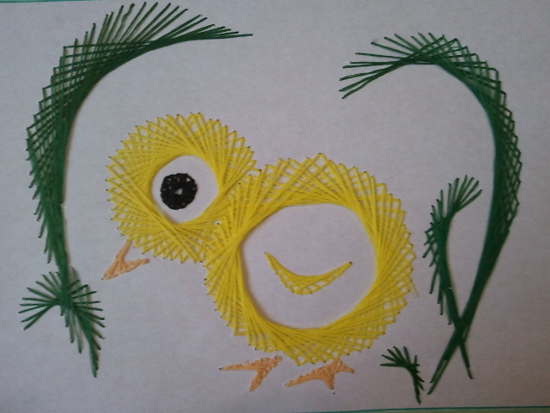

Slide 30
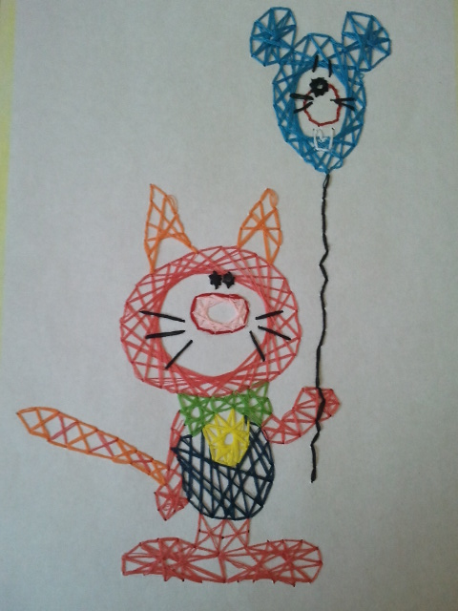

Slide 31
